Slide 1
滚动轴承的代号

Slide 2
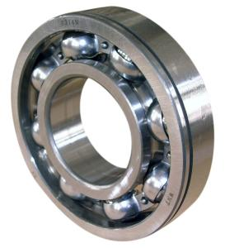
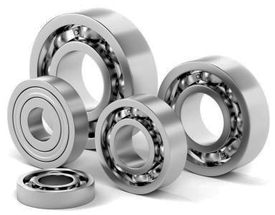
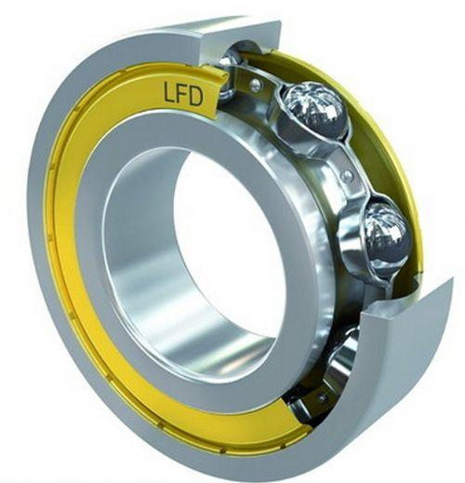
一、滚动轴承的代号
深沟球轴承
外圈上有止动槽的轴承
不同尺寸的轴承
带防尘盖的轴承

Slide 3
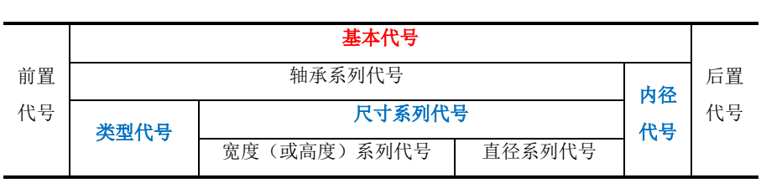
滚动轴承代号的组成

Slide 4
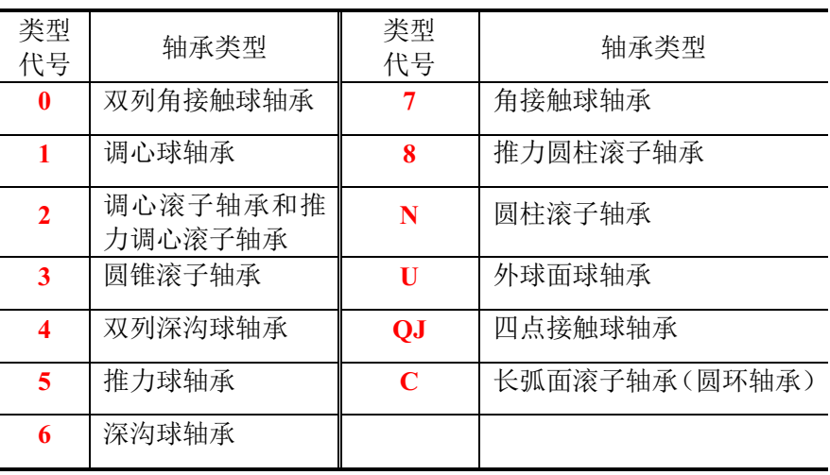
1．基本代号
（1）类型代号

Slide 5
（2）尺寸系列代号
（1）尺寸系列代号由两位数字组成
（2）前一位数字为宽（高）度系列代号
（3）后一位数字为直径系列代号

Slide 6
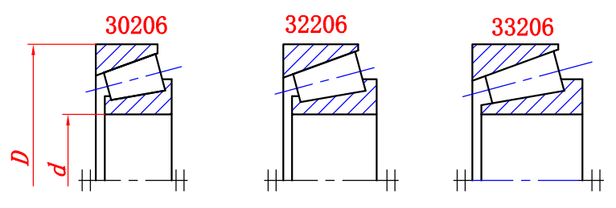
1）宽（高）度系列代号
宽（高）度系列代号表示内、外径相同而宽（高）度不同的轴承系列。
向心轴承宽度系列代号：8、0、1、2、3、4、5、6
推力轴承高度系列代号：7、9、1、2
尺寸依次递增

Slide 7
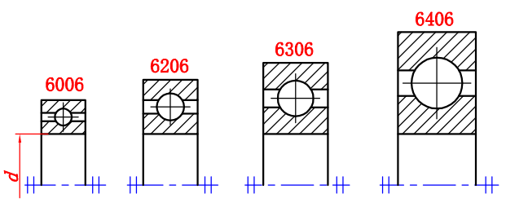
2）直径系列代号
直径系列代号表示内径相同而具有不同外径的轴承系列
直径系列代号：7、8、9、0、1、2、3、4、5
其外径尺寸按序由小到大排列

Slide 8
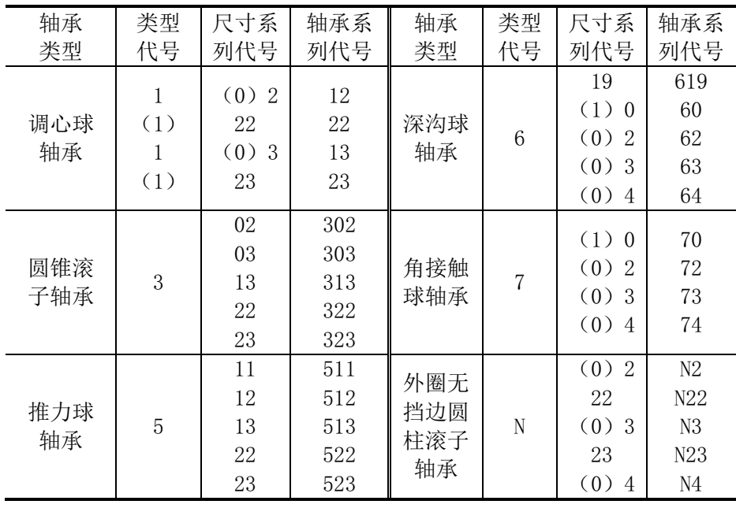
3）常用轴承尺寸系列代号

Slide 9
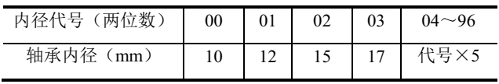
（3）内径代号
内径d≥10 mm的滚动轴承内径代号
内径为22、28、32以及≥500 mm的轴承，内径代号直接用内径毫米数表示，与尺寸系列代号之间要用“/”分开
深沟球轴承62/22的内径d=22 mm

Slide 10
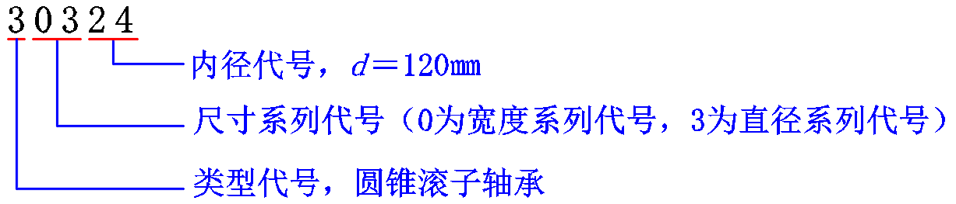
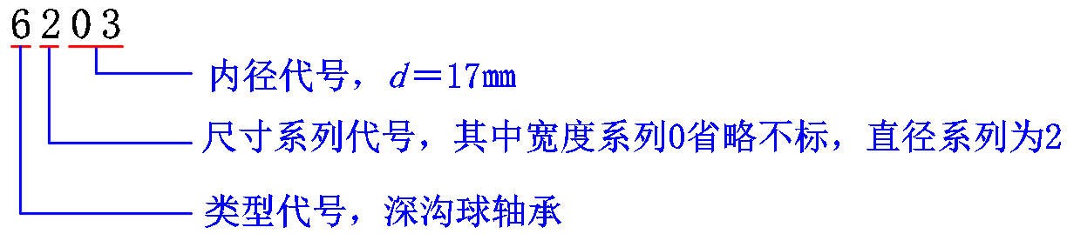
（4）基本代号示例

Slide 11
2．前置代号和后置代号
前置代号用字母表示，经常用于表示轴承分部件（轴承组件）。如：LN207表示N207轴承的外圈。
后置代号用字母（或加数字）表示，置于基本代号的右边并与基本代号空半个汉字距（代号中有符号“—”“/”时除外）。

Slide 12
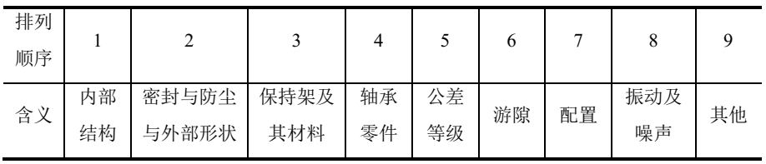
后置代号的排列顺序

Slide 13
（1）公差等级代号
（1）向心轴承：普通级、6、5、4、2五级
（2）圆锥滚子轴承：普通级、6X、5、4、2五级
（3）推力轴承：普通级、6、5、4四级

Slide 14
（2）游隙代号
1）游隙：轴承在无载荷的情况下，内、外圈间所能移动的最大距离。
2）做径向移动者称为径向游隙，做轴向移动者称为轴向游隙。
3）游隙用“C数字（或字母）”表示。有2、N、3、4、5五组，N为基本游隙，代号中省略。
6210/C2表示游隙为2组，6210表示游隙为N组

Slide 15
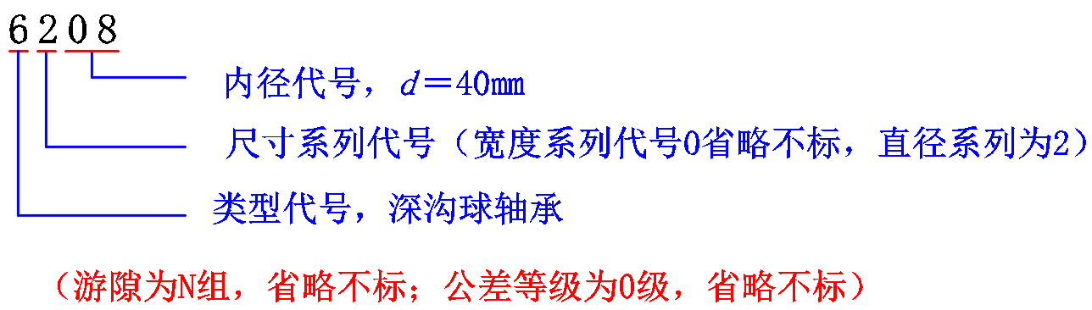
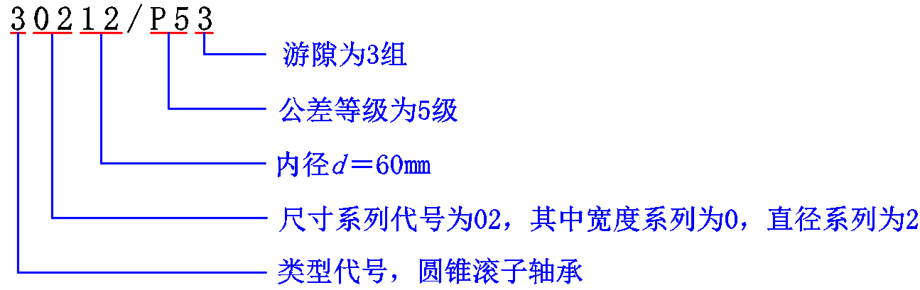
3．滚动轴承代号示例

Slide 16
4．滚动轴承的标记
轴承名称 轴承代号 标准编号
标记示例: 滚动轴承 30205 GB/T 297—2015
查GB/T 297—2015，可知为圆锥滚子轴承，查表可得其外形尺寸

Slide 17
小结：
1．理解并识记滚动轴承的类型代号含义
2．了解滚动轴承的前置代号和后置代号
3．了解滚动轴承代号的标记
4．掌握常见的轴承的内径代号的含义
5．培养识读滚动轴承代号的能力

